Slide 1
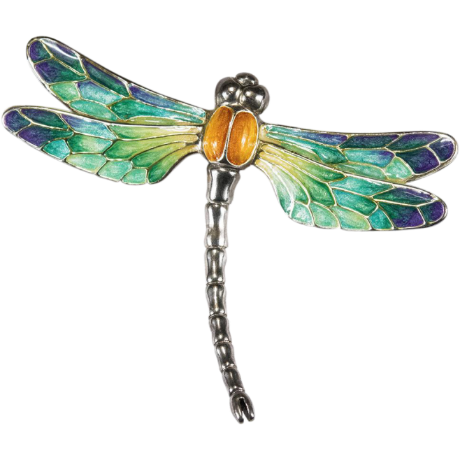
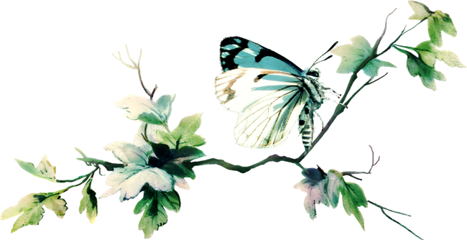
МИР ПРИРОДЫ
В БАТИКЕ
авторы:
СУЛЕЕВА Г.Н.
КУЗНЕЦОВА Н. А.
ПРОЕКТ В СРЕДНЕЙ ГРУППЕ

Slide 2
ВИД ПРОЕКТА: ПРАКТИКО – ОРИЕНТИРОВАННЫЙ
ПРОДОЛЖИТЕЛЬНОСТЬ ПРОЕКТА:
С ФЕВРАЛЯ ПО МАЙ 2018 ГОДА
АКТУАЛЬНОСТЬ РЕАЛИЗАЦИИ ПРОЕКТА:
ФОРМИРОВАНИЕ ТВОРЧЕСКОЙ ЛИЧНОСТИ, НАИБОЛЕЕ ПОЛНОЕ ЕЁ РАСКРЫТИЕ - ВАЖНЕЙШАЯ ЗАДАЧА ПЕДАГОГИКИ НА СОВРЕМЕННОМ ЭТАПЕ. ЭФФЕКТИВНЫМ СРЕДСТВОМ ЕЁ РЕШЕНИЯ В ДОШКОЛЬНОМ ДЕТСТВЕ ЯВЛЯЕТСЯ ИЗОБРАЗИТЕЛЬНОЕ ТВОРЧЕСТВО, В ТОМ ЧИСЛЕ С ПОМОЩЬЮ НЕТРАДИЦИОННЫХ ТЕХНИК, СПОСОБОВ И ФОРМ ЕЁ ОРГАНИЗАЦИИ. В ПРОЦЕССЕ ТВОРЧЕСТВА РЕБЁНОК РАЗВИВАЕТСЯ ИНТЕЛЛЕКТУАЛЬНО И ЭМОЦИОНАЛЬНО, ОПРЕДЕЛЯЕТ СВОЁ ОТНОШЕНИЕ К ЖИЗНИ, ВЫРАЖАЕТ СЕБЯ И СВОИ ЧУВСТВА, ПРИОБРЕТАЕТ ОПЫТ ВЗАИМООТНОШЕНИЙ, СОВЕРШЕНСТВУЕТ НАВЫКИ РАБОТЫ С РАЗЛИЧНЫМИ ИНСТРУМЕНТАМИ И МАТЕРИАЛАМИ.

Slide 3
В НАСТОЯЩЕЕ ВРЕМЯ В ДОШКОЛЬНЫХ ОБРАЗОВАТЕЛЬНЫХ УЧРЕЖДЕНИЯХ ШИРОКО РАСПРОСТРАНЕНО ИСПОЛЬЗОВАНИЕ ТАКИХ КЛАССИЧЕСКИХ ТЕХНИК, КАК ГУАШЬ, АКВАРЕЛЬ, ПАСТЕЛЬ, КАРАНДАШ, ФЛОМАСТЕР. ВСЕ ОНИ ТРЕБУЮТ ВРЕМЯ НА ОСВОЕНИЕ ОПРЕДЕЛЕННЫХ НАВЫКОВ. ПРИ ИСПОЛЬЗОВАНИИ ТЕХНИКИ БАТИК СИТУАЦИЯ МЕНЯЕТСЯ. ТЕХНИКА ПРОСТА И ВАРИАТИВНА, РЕБЕНКУ УЖЕ НЕ ТРЕБУЕТСЯ МНОГО ЗАНЯТИЙ ДЛЯ УСВОЕНИЯ ПРИЕМОВ РИСОВАНИЯ, С ПЕРВОГО ЖЕ ПРИКОСНОВЕНИЯ КИСТЬЮ К ТКАНИ РЕБЕНОК НАЧИНАЕТ ТВОРИТЬ, ФАНТАЗИРОВАТЬ.
КАК УТВЕРЖДАЮТ МНОГИЕ ПЕДАГОГИ - ВСЕ ДЕТИ ТАЛАНТЛИВЫ. ПОЭТОМУ
НЕОБХОДИМО, ВОВРЕМЯ ЗАМЕТИТЬ, ПОЧУВСТВОВАТЬ ЭТИ ТАЛАНТЫ И ПОСТАРАТЬСЯ, КАК МОЖНО РАНЬШЕ ДАТЬ ВОЗМОЖНОСТЬ ДЕТЯМ ПРОЯВИТЬ ИХ НА ПРАКТИКЕ, В РЕАЛЬНОЙ ЖИЗНИ

Slide 4
ЦЕЛИ:
РАЗВИТИЕ ТВОРЧЕСКИХ СПОСОБНОСТЕЙ И ДЕТСКОЙ ОДАРЕННОСТИ ЧЕРЕЗ ЗНАКОМСТВО С НЕТРАДИЦИОННОЙ ТЕХНИКОЙ РИСОВАНИЯ В ДЕТСКОМ САДУ: РОСПИСЬ ПО ТКАНИ «БАТИК».

Slide 5
ЗАДАЧИ ПРОЕКТА:
ИЗУЧЕНИЕ И АНАЛИЗ МЕТОДИЧЕСКОЙ ЛИТЕРАТУРЫ ПО ТЕМЕ ПРОЕКТА.
СФОРМИРОВАТЬ ПРЕДПОСЫЛКИ ПОИСКОВОЙ ДЕЯТЕЛЬНОСТИ, ИНТЕЛЛЕКТУАЛЬНОЙ ИНИЦИАТИВЫ.
СОЗДАНИЕ РАБОЧЕЙ СРЕДЫ, ПОЗВОЛЯЮЩЕЙ РЕАЛИЗОВАТЬ ЦЕЛЬ ПРОЕКТА.
ОБУЧЕНИЕ ТЕХНИЧЕСКИМ ПРИЁМАМ И СПОСОБАМ НЕТРАДИЦИОННОГО РИСОВАНИЯ В ТЕХНИКЕ УЗЕЛКОВОГО БАТИКА И РОСПИСИ ПО ТКАНИ «БАТИК».
РАЗВИТИЕ ХУДОЖЕСТВЕННОГО ВКУСА, ФАНТАЗИИ, ИЗОБРЕТАТЕЛЬНОСТИ.
ПРОВЕДЕНИЕ МЕРОПРИЯТИЙ, ПОЗВОЛЯЮЩИХ РЕБЕНКУ ОЦЕНИТЬ ПРОДУКТИВНОСТЬ И СОЦИАЛЬНУЮ ВАЖНОСТЬ СВОЕЙ ХУДОЖЕСТВЕННОЙ ДЕЯТЕЛЬНОСТИ (ОРГАНИЗАЦИЯ ТВОРЧЕСКИХ ВЫСТАВОК, ОРГАНИЗАЦИЯ МАСТЕР-КЛАССОВ ПО БАТИКУ)
АНАЛИЗ РЕЗУЛЬТАТИВНОСТИ И ПЕРСПЕКТИВНОСТИ ПРОЕКТА.

Slide 6
РЕАЛИЗАЦИЯ ПРОЕКТА
ПОДГОТОВИТЕЛЬНЫЙ ЭТАП
создать развивающую среду и соответствующую материальную базу
ОСНОВНОЙ ЭТАП
познакомить детей с историей появления и развития техники «Батик»; с цветовым кругом Освальда
ПРАКТИЧЕСКИЙ ЭТАП
выполнить разнообразные техники росписи по ткани

Slide 7
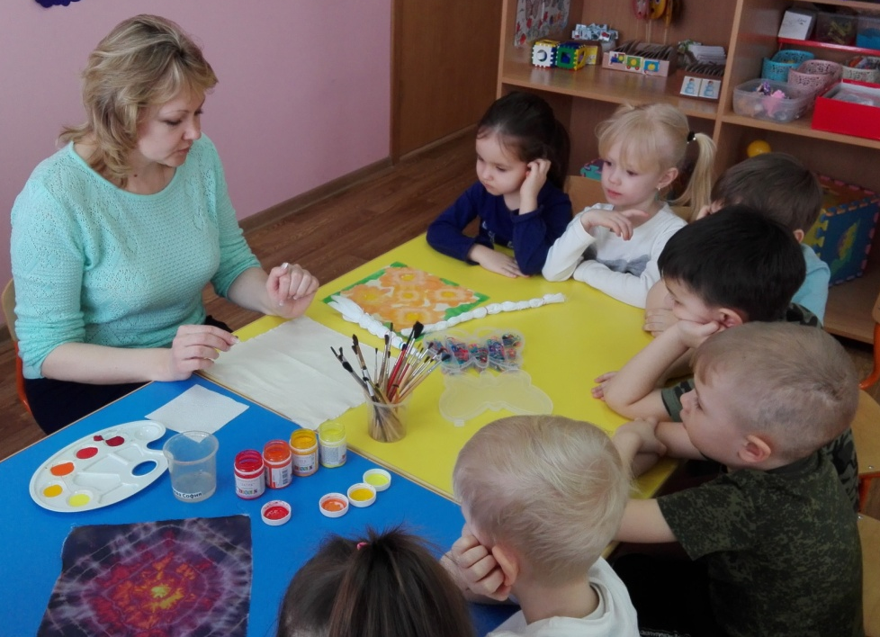
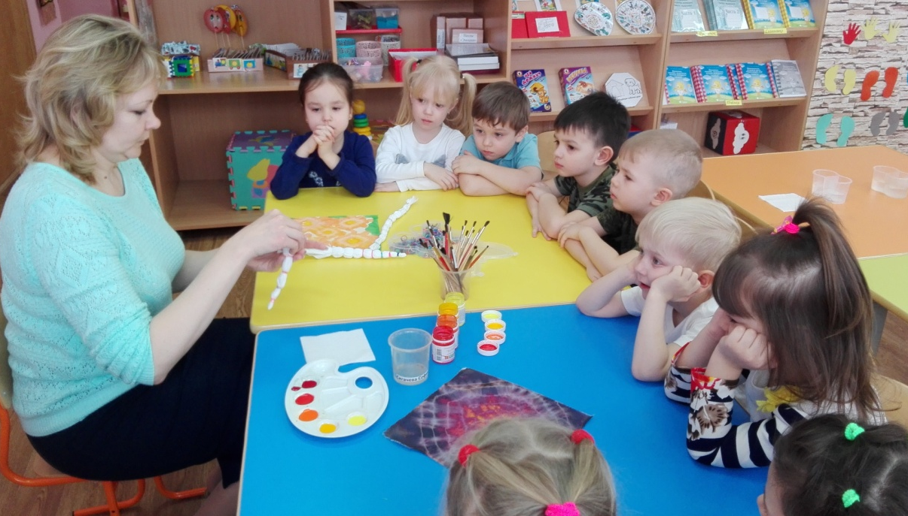
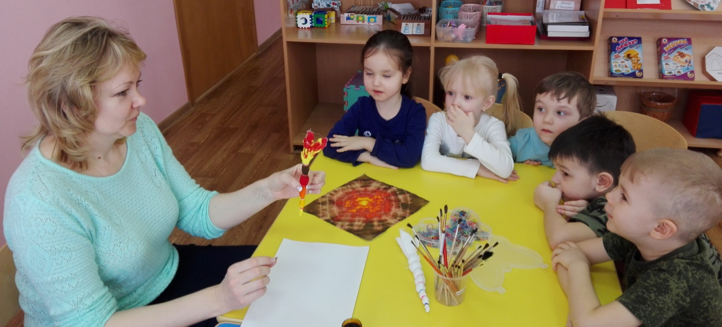
УЗЕЛКОВАЯ ТЕХНИКА

Slide 8
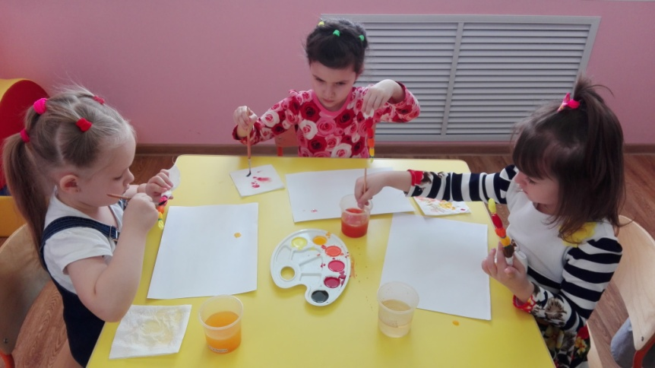
С ПОМОЩЬЮ УЗЕЛКОВ

Slide 9
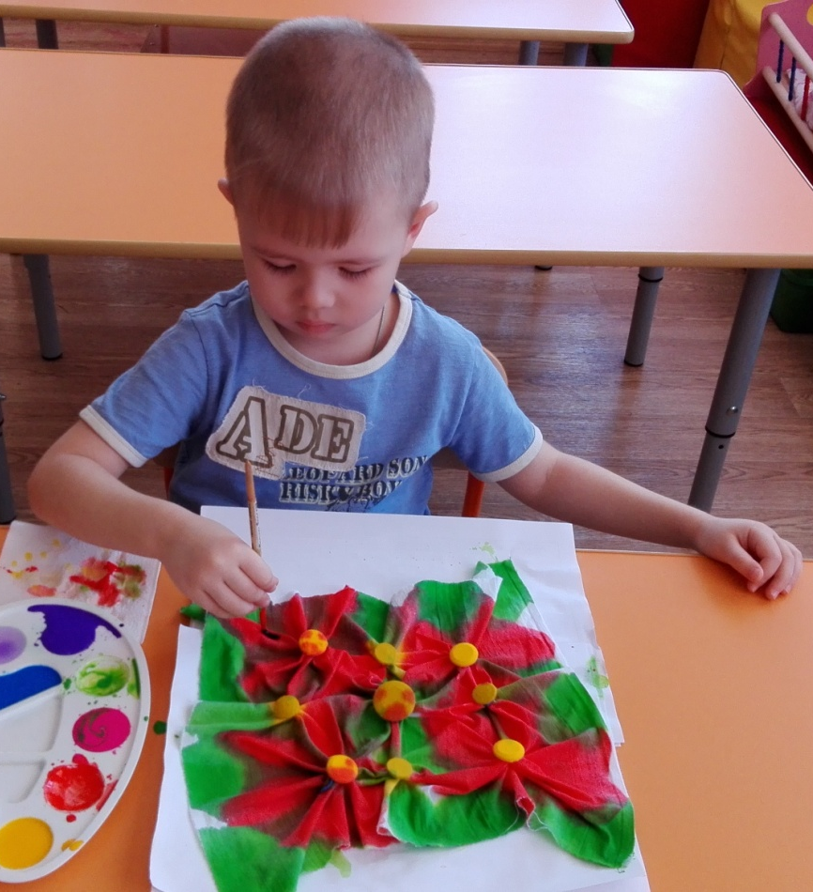
С ПОМОЩЬЮ
КАМЕШКОВ,
ПУГОВИЦ, БУСИН

Slide 10
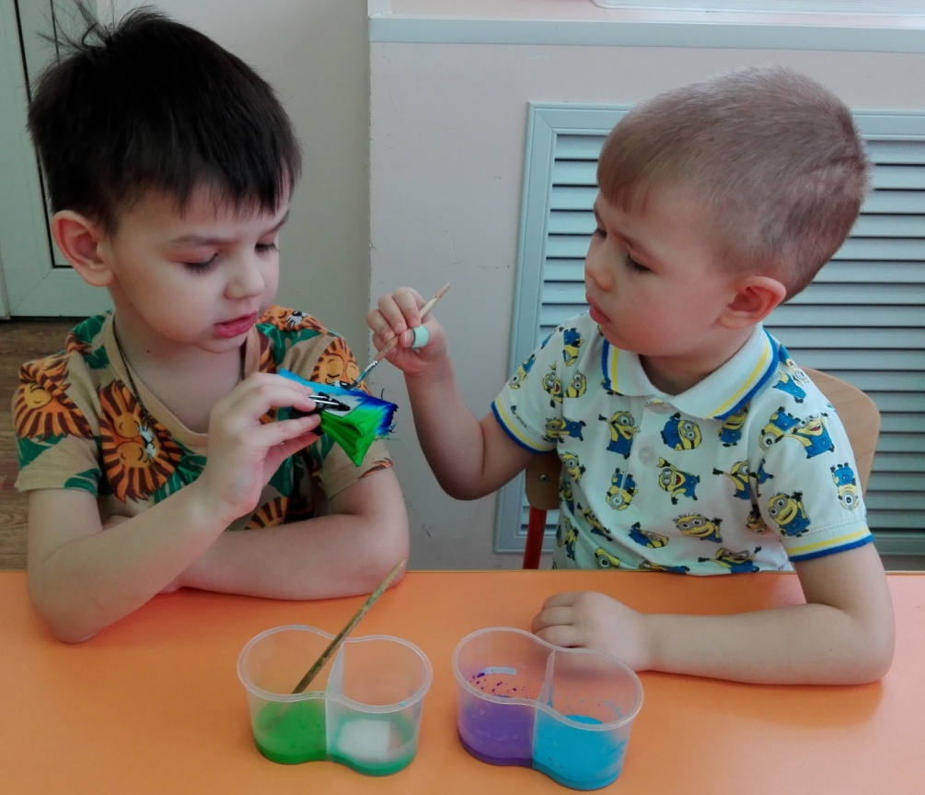
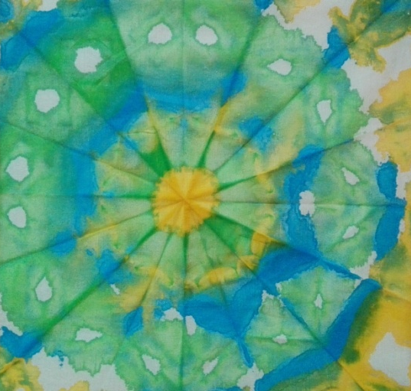
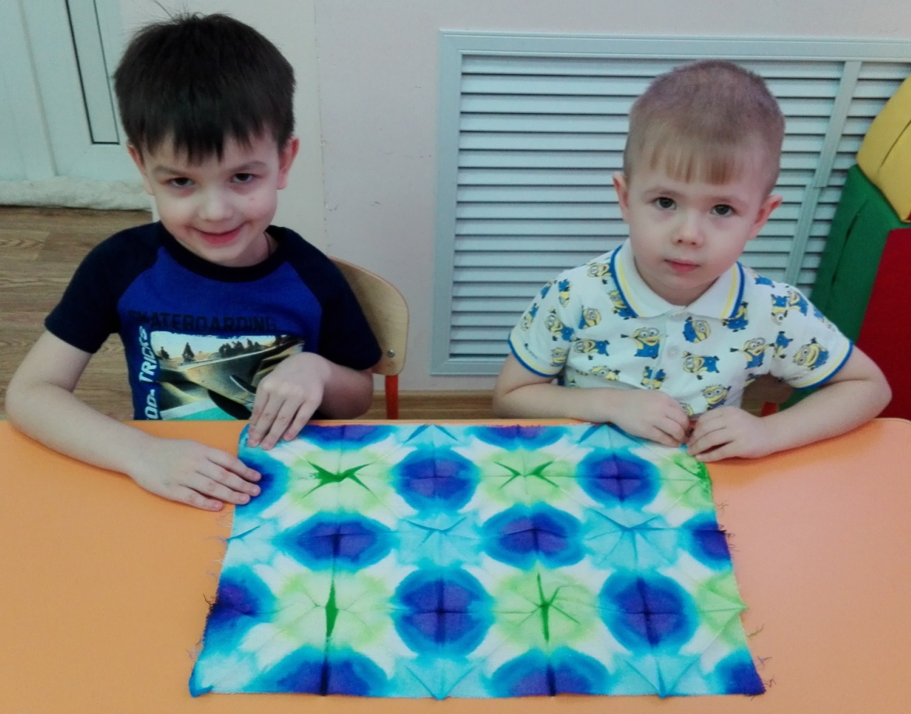
СКЛАДНОЙ СПОСОБ

Slide 11
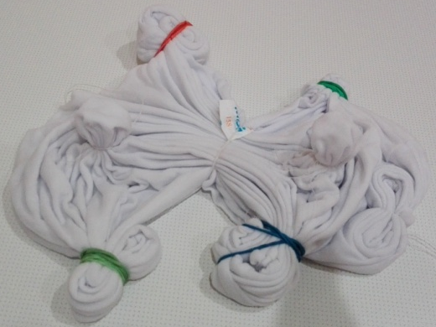
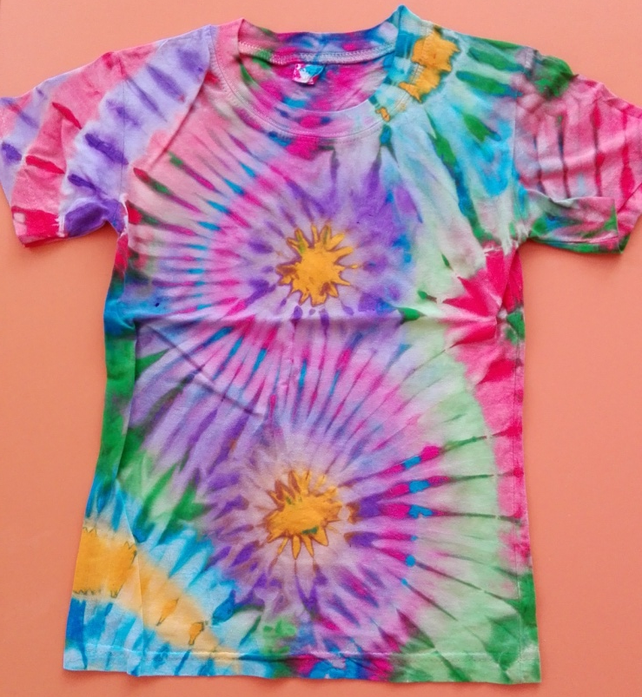
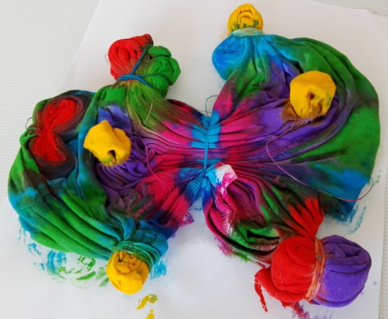
ТЕХНИКА «СИБОРИ»

Slide 12
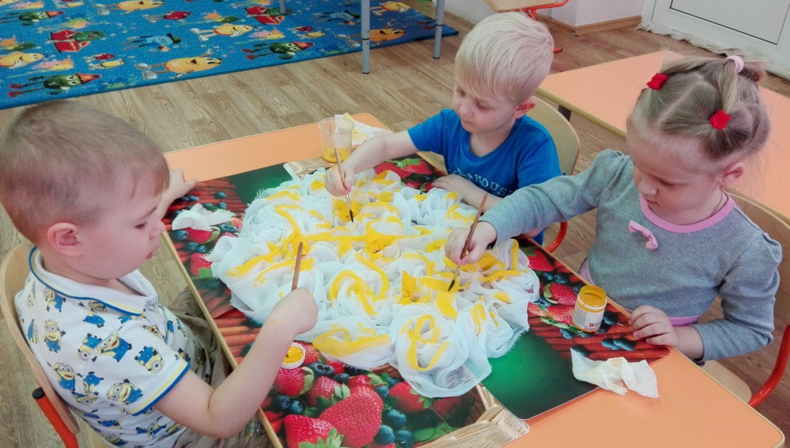
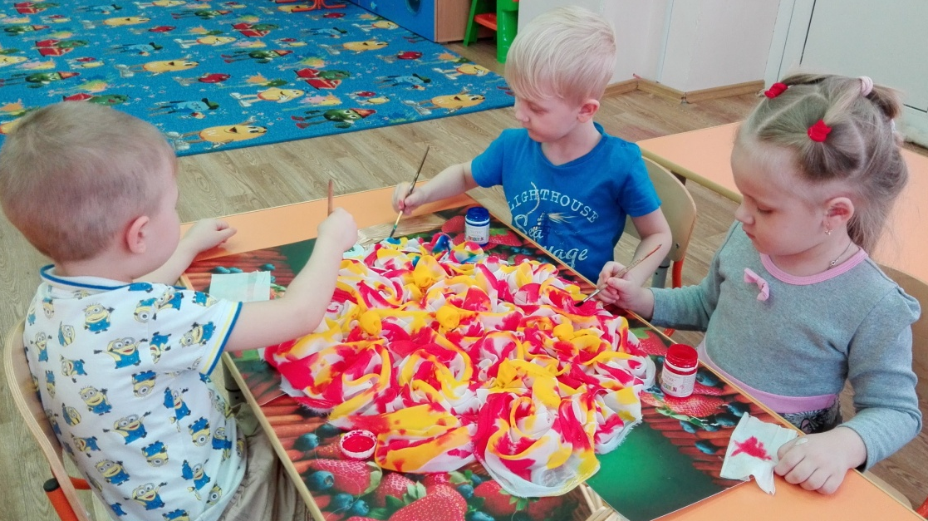
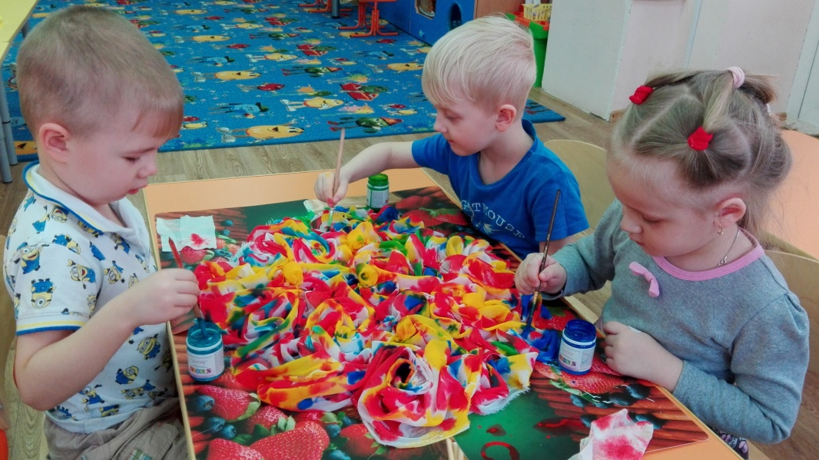
РИСОВАНИЕ
СЫРЫМ ПО СЫРОМУ

Slide 13
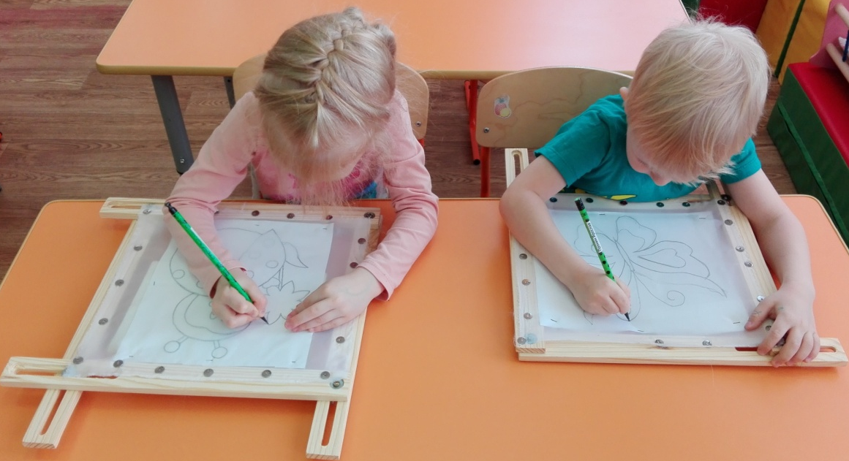
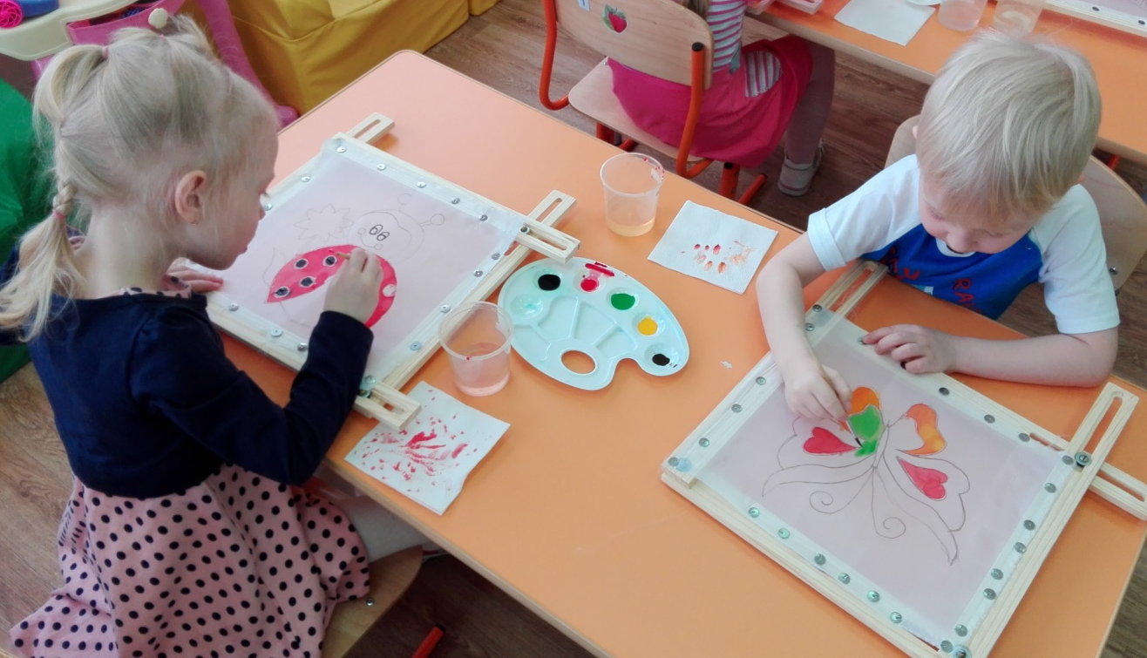
РИСУНКИ В ТЕХНИКЕ
«ХОЛОДНЫЙ БАТИК»
НАСЕКОМЫЕ

Slide 14
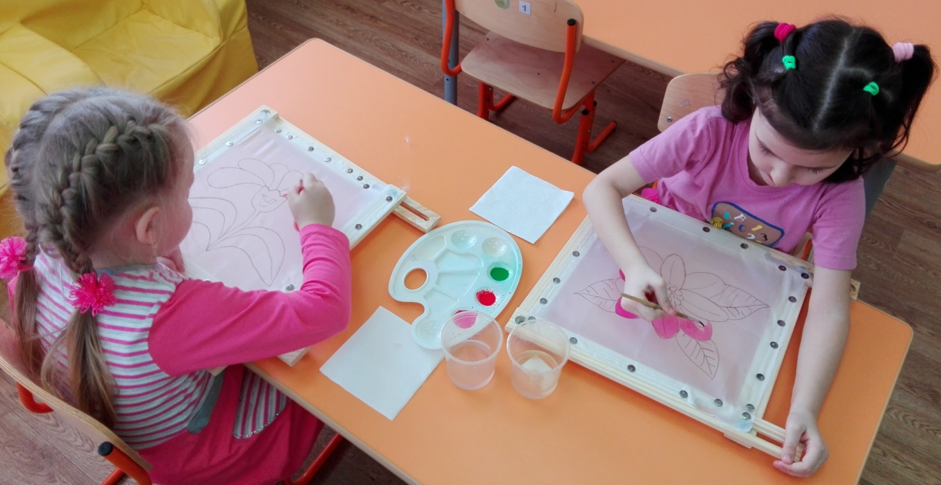
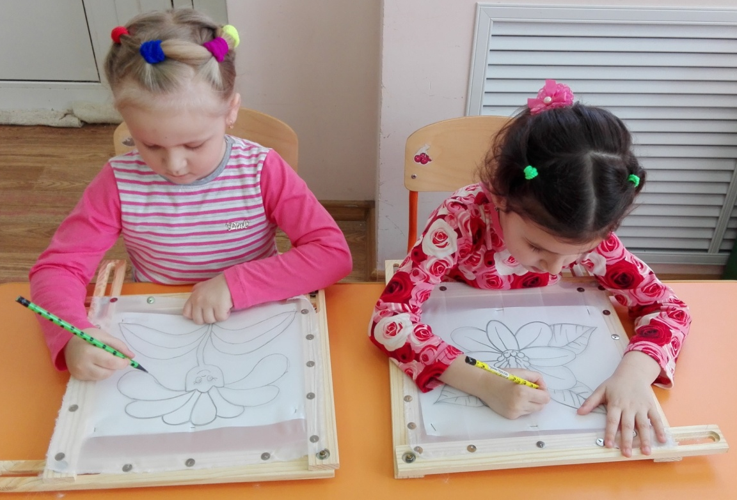
ЦВЕТЫ

Slide 15
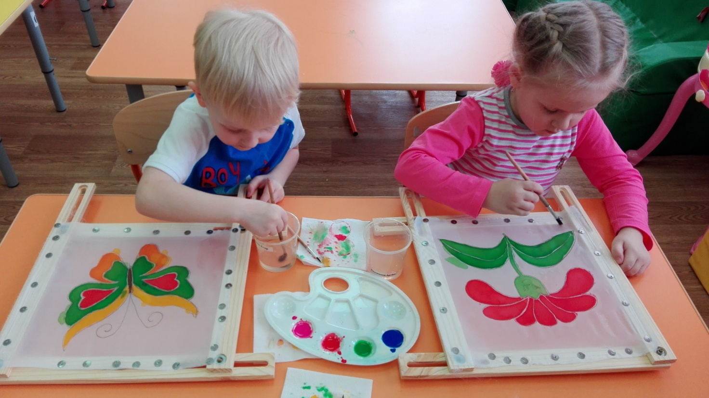
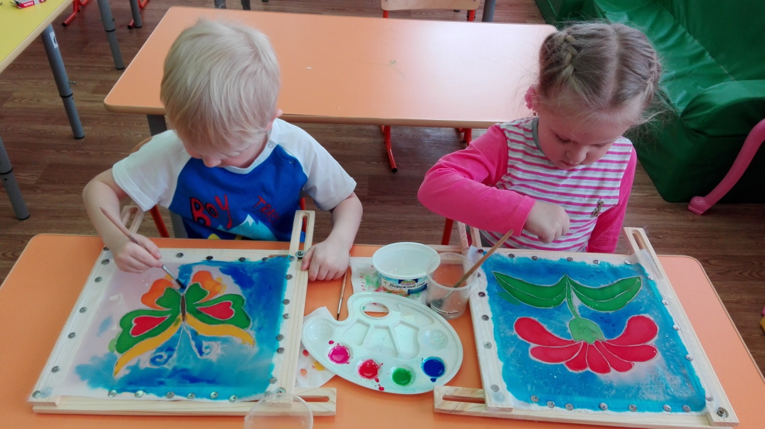

Slide 16
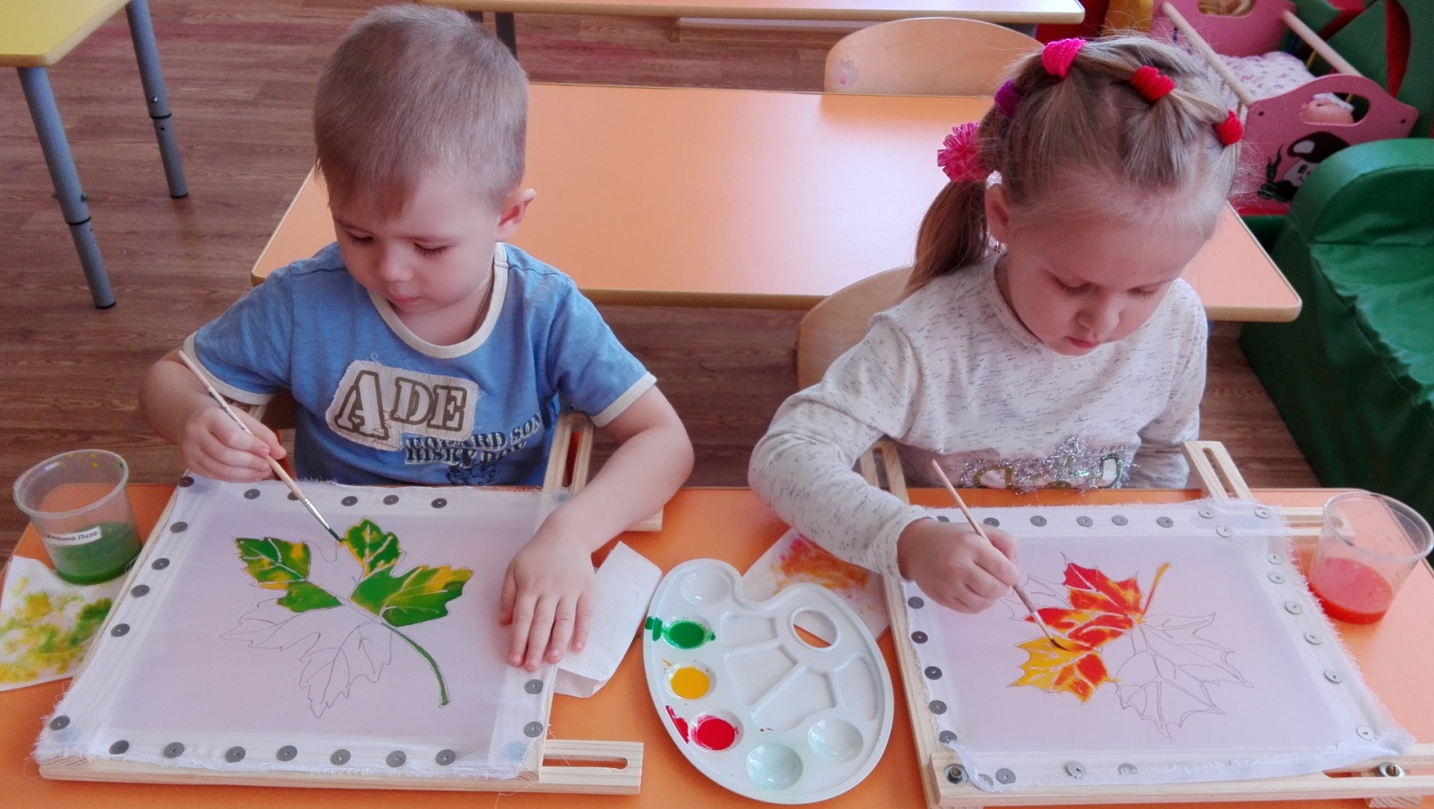
ОСЕННИЕ ЛИСТЬЯ

Slide 17
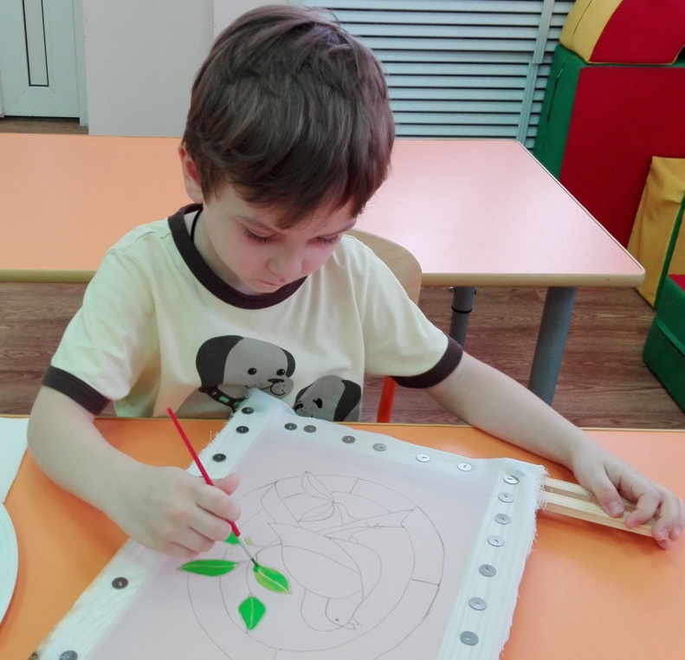
ПТИЦЫ

Slide 18
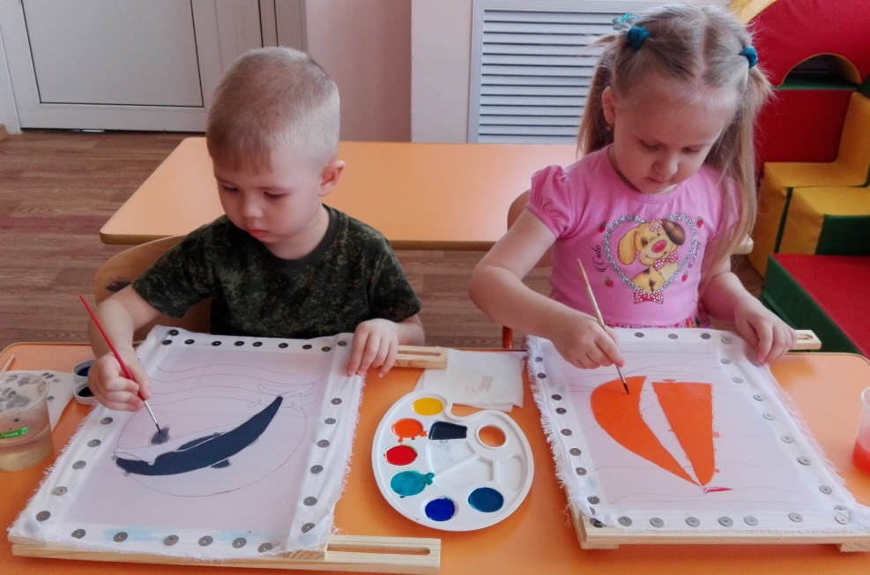
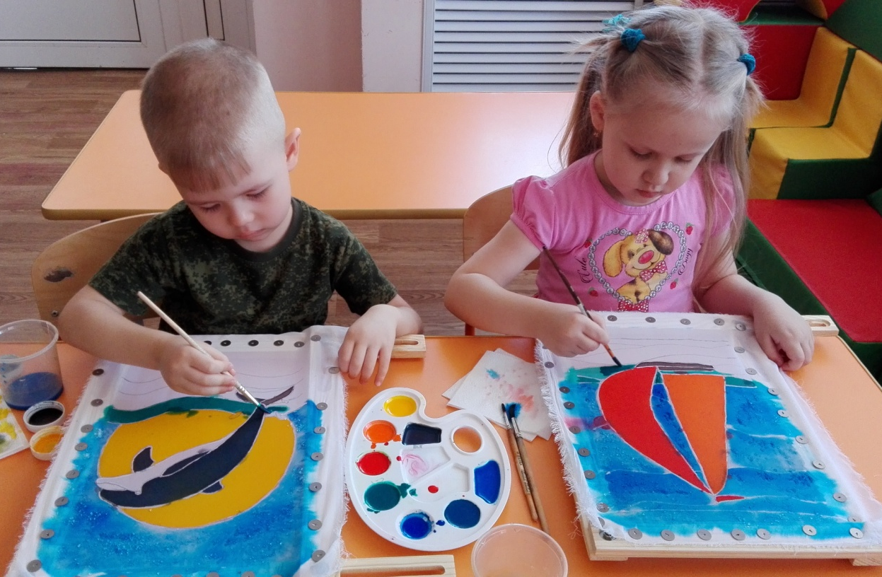
МОРЕ

Slide 19
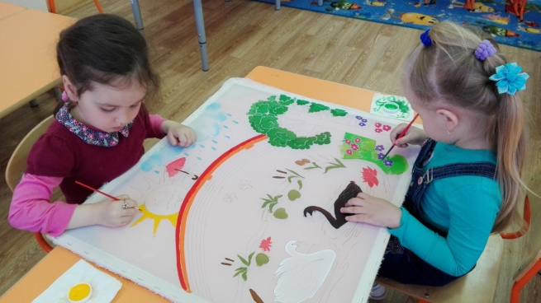
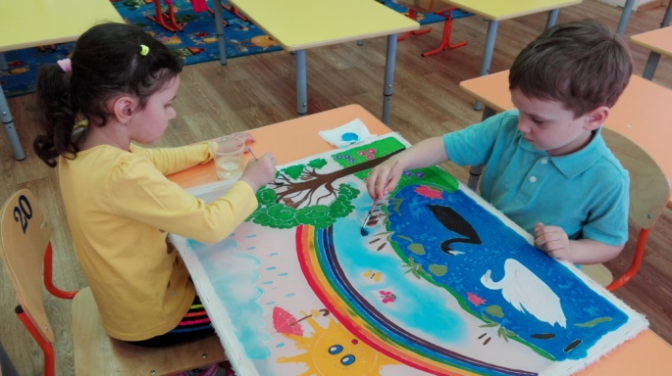
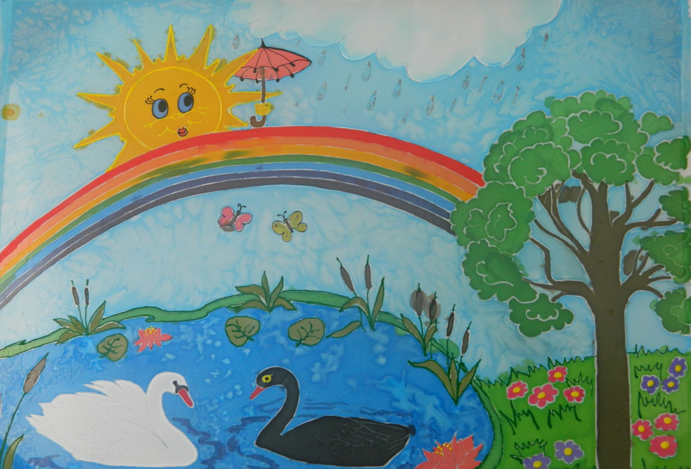
ГРУППОВАЯ РАБОТА «ПОСЛЕ ДОЖДЯ»

Slide 20
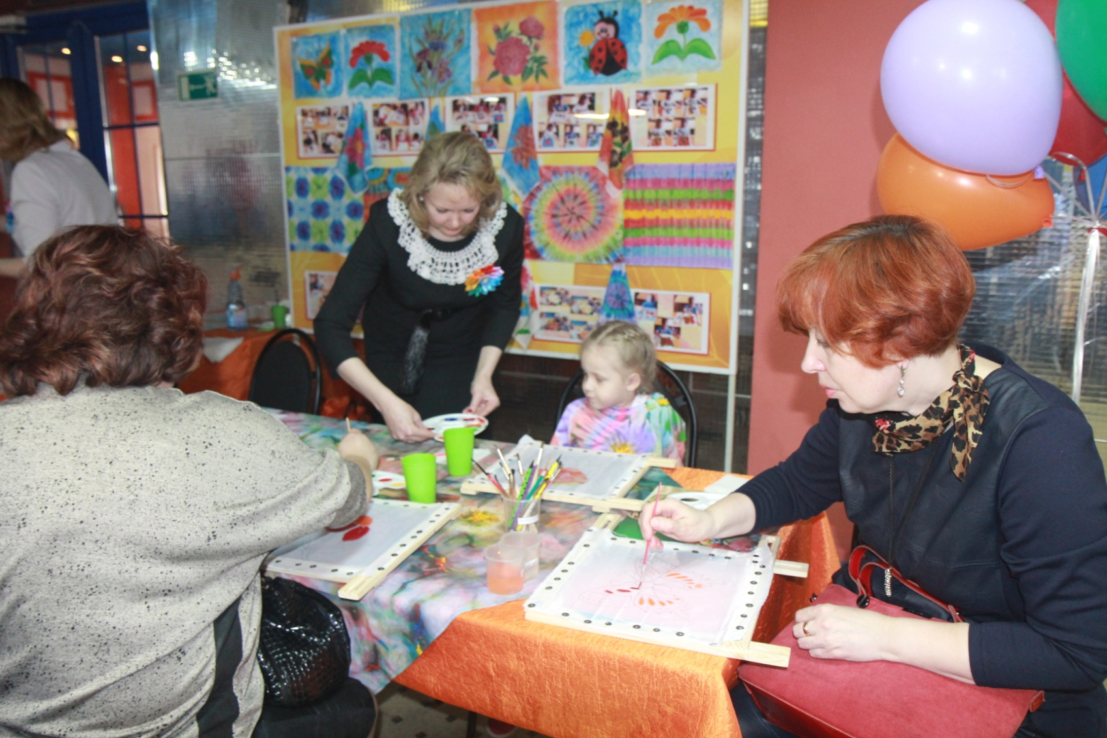
ПРОВЕДЕНИЕ МАСТЕР-КЛАССА НА ЗАКРЫТИИ РЕСПУБЛИКАНСКОГО КОНКУРСА «ВОСПИТАТЕЛЬ ГОДА» ДК «ОРИОН»

Slide 21
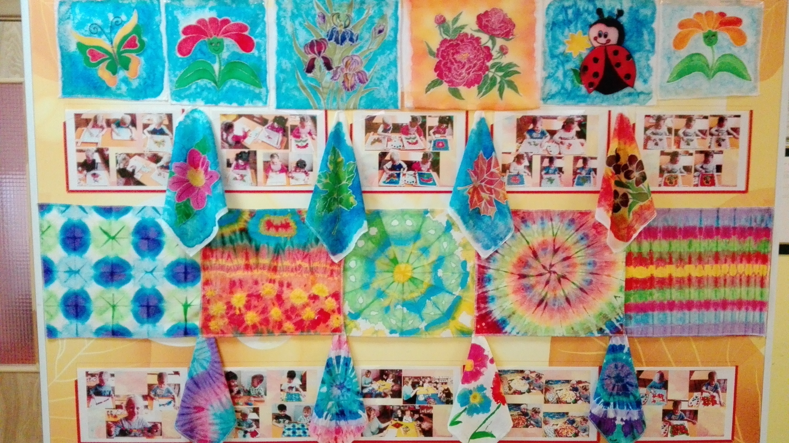
ОРГАНИЗАЦИЯ ТВОРЧЕСКОЙ ВЫСТАВКИ

Slide 22
ИТОГИ ПРОЕКТА:
ПРИ РАБОТЕ НАД ПРОЕКТОМ ЦЕЛЬ ВЫПОЛНЕНА, РЕШЕНЫ ВСЕ ПОСТАВЛЕННЫЕ ЗАДАЧИ:
МЫ ИЗУЧИЛИ ЛИТЕРАТУРУ ПО ДАННОЙ ТЕМЕ;
ПОЗНАКОМИЛИСЬ С ИНСТРУМЕНТАМИ И МАТЕРИАЛАМИ, ПРИМЕНЯЕМЫМИ В ДАННОМ ВИДЕ ИСКУССТВА;
У ДЕТЕЙ СФОРМИРОВАЛИСЬ ЗНАНИЯ И УМЕНИЯ В НОВОЙ ТЕХНИКЕ РИСОВАНИЯ «БАТИК»
ВЫПОЛНИЛИ РАБОТЫ В РАЗНЫХ ТЕХНИКАХ БАТИКА.
ОФОРМИЛИ ВЫСТАВКУ «МИР ПРИРОДЫ В БАТИКЕ».

Slide 23
СПАСИБО
ЗА
ВНИМАНИЕ

